Slide 1
¡Gracias por acompañarnos!
En un momento iniciaremos. Te pedimos, amablemente, atender las siguientes indicaciones:
Asegúrate de ser identificable dentro de la sala con tu nombre y sujeto obligado al que perteneces;
Mantén tu cámara encendida;
Cerciórate que el micrófono en tu pantalla de ZOOM permanezca apagado (podrás encenderlo para participar);
Consulta nuestro aviso de privacidad en la página : https://iacip-gto.org.mx/wn/aviso-de-privacidad/

Slide 2
Generalidades de la Ley de Transparencia y Acceso a la Información para el Estado de Guanajuato

Slide 3
OBJETIVO
Conocer de manera general las disposiciones en materia de acceso a la información y de transparencia contenidas en la Ley vigente para su correcto cumplimiento.

Slide 4
El IACIP es un organismo autónomo, responsable de garantizar el ejercicio de los derechos humanos de acceso a la información y protección de datos personales en el Estado de Guanajuato.

Slide 5
NORMATIVA VIGENTE
Ley General de Transparencia y Acceso a la Información Pública
https://www.diputados.gob.mx/LeyesBiblio/pdf/LGTAIP_200521.pdf
Ley de Transparencia y Acceso a la Información Pública para el Estado de Guanajuato
https://www.congresogto.gob.mx/leyes/ley-de-transparencia-y-acceso-a-la-informacion-publica-para-el-estado-de-guanajuato

Slide 6
NORMATIVA VIGENTE
Lineamientos Técnicos Generales para la publicación, homologación y estandarización de la información
Lineamientos generales en materia de clasificación y desclasificación de la información, así como para la elaboración de versiones públicas.

Slide 7
Los sujetos obligados deben transparentar y permitir el acceso a su información y proteger los datos personales que obren en su poder.
Art. 23 LTAIPEG
SUJETOS OBLIGADOS
3 Poderes
Ayuntamientos
Organismos autónomos
Partidos políticos
Sindicatos
Fideicomisos
Persona física o moral que ejerza recursos públicos

Slide 8
DERECHO DE ACCESO A LA INFORMACIÓN
DERECHO HUMANO
Comprende solicitar, investigar, difundir, buscar y recibir información pública.

Slide 9
INFORMACIÓN PÚBLICA
Todo documento que se genere, obtenga, adquiera, transforme o posean los sujetos obligados.

Slide 10
Documento:
Art. 7 fracción VIII LTAIPEG
Los expedientes, reportes, estudios, actas, resoluciones, oficios, correspondencia, acuerdos, directivas, directrices, circulares, contratos, convenios, instructivos, notas, memorandos, estadísticas o bien, cualquier otro registro que contenga el ejercicio de las facultades o la actividad de los sujetos obligados y las personas servidoras públicas, sin importar su fuente o fecha de elaboración. Los documentos podrán estar en cualquier medio, sea escrito, impreso, sonoro, visual, electrónico, informático u holográfico.

Slide 11
CLASIFICACIÓN DE INFORMACIÓN
INFORMACIÓN RESERVADA
INFORMACIÓN CONFIDENCIAL
Art. 73. LTAIPEG
Art. 77 LTAIPEG
Información que comprometa la seguridad pública;
Pueda poner en riesgo la vida, seguridad o salud de una persona física;
Obstruya las actividades de verificación inspección y auditoría;
Vulnere la conducción de expedients judiciales o de expedientes administrativos seguidos en forma de juicio, en tanto no hayan causado estado;
Afecte la recaudación;
Afecte el interés público, entre otras.
No se podrá reservar información relacionada con violaciones a derechos humanos
•Aquella información que contenga datos personales;
•Secretos bancarios, fiduciaries, industrial, commercial, fiscal, bursátil y postal
•Información entregada por los particulares a los sujetos obligados;
• No está sujeta a temporalidad;

Slide 12
DERECHO DE ACCESO A LA INFORMACIÓN
SOLICITUD DE ACCESO A LA INFORMACIÓN

Slide 13
¿Quién puede solicitar información pública?
Cualquier persona por sí misma o a través de su representante puede solicitar información;
Sin necesidad de acreditar su personalidad;
Sin que justifique su utilización;
Sin discriminación por motivo alguno;
Sin necesidad de acreditar interés alguno.
*No siendo requisito el nombre para la procedencia de la solicitud

Slide 14
DOCUMENTACIÓN DE ACTOS
Los sujetos obligados deben documentar todo acto que derive del ejercicio de sus facultades, competencias o funciones.
ART. 18 LTAIPEG
Se presume que la información debe existir si se refiere a las facultades, competencias y funciones que los ordenamientos jurídicos aplicables otorgan a los sujetos obligados.
PRESUNCIÓN DE EXISTENCIA DE LA INFORMACIÓN
Art. 19 LTAIPEG

Slide 15
PLAZOS DE RESPUESTA
Notoria incompetencia
Unidades administrativas
UT
Prórroga
3 días hábiles
5 días hábiles
Plazo de acuerdo a reglamento
+3 días hábiles*
*Siempre y cuando existan razones fundadas y motivadas, las cuales deberán ser aprobadas por el Comité de Transparencia, mediante la emisión de una resolución que deberá notificarse a la persona solicitante antes de su vencimiento. (Art. 99 LTAIPEG).

Slide 16
COSTOS
En caso de existir costos para obtener la información deberán cubrirse de manera previa a la entrega y no podrán ser superiores a la suma de:
I. El costo de los materiales utilizados en la reproducción de la información
II. El costo de envío, en su caso; y
III. El pago de la certificación de los documentos , cuando proceda.
La información deberá ser entregada sin costo cuando implique la entrega de no más de veinte hojas simples.
Las unidades de transparencia podrán exceptuar el pago de reproducción y envío atendiento a las circunstancias socio económicas de la persona solicitante.

Slide 17
UNIDAD DE TRANSPARENCIA
Las Unidades de Transparencia serán el vínculo entre el sujeto obligado y la persona solicitante, además de ser el vínculo con el órgano garante. .

Slide 18
NEGATIVA DE COLABORACIÓN
ART. 49 LTAIPEG
Cuando alguna área de los sujetos obligados se negara a colaborar con la UT, ésta dará aviso al superior jerárquico para que le ordene realizar sin demora las acciones conducentes.
Cuando persista la negativa de colaboración la UT lo hará de conocimiento de la autoridad competente para que ésta inicie, en su caso, el procedimiento de responsabilidad respectivo.

Slide 19
COMITÉ DE TRANSPARENCIA
Será colegiado y la integración debe ser un número impar, no podrán depender jerárquicamente entre sí .
Confirmar, modificar o revocar las determinaciones que en materia de ampliación de plazo, clasificación de información, declaración de inexistencia o incompetencia realicen las personas titulares de las unidades administrativas.
Ordenar, a las unidades administrativas que generen la información derivada de sus facultades, competencias y funciones o en su caso, que expongan de manera fundada y motivada las razones pos las cuales, no se ejercicieron dichas facultades, competencias o funciones.

Slide 20
MEDIOS DE IMPUGNACIÓN
RECURSO DE REVISIÓN
Cuando la persona solicitante no esté de acuerdo con la respuesta recibida podrá impugnar dicha respuesta
La persona solicitante podrá interponer, por sí misma o a través de su representante, de manera directa o por medios electrónicos, recurso de revisión ante el IACIP o ante la UT, dentro de los quince días hábiles siguientes a la fecha de la notificación de la respuesta o del vencimiento del plazo para su notificación.
ART.141 LTAIPEG

Slide 21
EFECTO DEL RECURSO DE REVISIÓN
Desecha
El pleno del IACIP emite una resolución
Confirma la respuesta del SO
Revoca o modifica la respuesta del SO

Slide 22
OBLIGACIONES DE TRANSPARENCIA

Slide 23
OBLIGACIONES DE TRANSPARENCIA
ART. 26 LTAIPEG
Los sujetos obligados de manera proactiva deberán poner a disposición de la sociedad y mantener actualizada, en los respectivos medios electrónicos, de acuerdo a sus facultades, atribuciones, funciones u objeto social, según corresponda, la información, por lo menos, de los temas, documentos y políticas que a continuación se señalan:

Slide 24
OBLIGACIONES COMUNES (50)
Art. 26 LTAIPEG
Art. 70 LGTAIP
OBLIGACIONES ESPECÍFICAS

Slide 25
OBLIGACIONES ESPECÍFICAS
Sujeto obligado | LGTAIP | LTAIPEG
Poder Ejecutivo y Ayuntamientos | Art.71 | Art. 28
Poder Legislativo | Art. 72 | Art. 29
Poder Judicial | Art. 73 | Art. 30
Organismos autónomos | Art. 74 | Art. 31
Universidad de Guanajuato | Art. 75 | Art. 32
Partidos políticos | Art. 76 | Art. 33
Fideicomisos y fondos públicos | Art. 77 | Art. 34
Autoridades en materia laboral | Art. 78 | Art. 35
Sindicatos | Art. 79 | Art. 36

Slide 26
Formatos preestablecidos por el SNT
Plataforma Nacional de Transparencia
Lineamientos Generales para la Publicación, Homologación y Estandarización de la Información

Slide 27
VERIFICACIÓN
ATRIBUCIÓN DE VIGILANCIA
Art. 103 LTAIPEG
El Instituto vigilará que las obligaciones de transparencia que publiquen los sujetos obligados cumplan con las disposiciones de transparencia en los términos de la LTAIPEG y los Lineamientos que emita el SNT.

Slide 28
DENUNCIA
ART. 111 LTAIPEG
Cualquier persona podrá denunciar ante el Instituto la falta de publicación de las obligacoines de transparencia previstas en la ley.

Slide 29
ETAPAS DEL PROCEDIMIENTO DE DENUNCIA
Presentación de la denuncia
Solicitud por parte del Pleno del IACIP de un informe al sujeto obligado
Resolución de la denuncia
Ejecución de la resolución
20 días hábiles
15 días hábiles
3 días hábiles

Slide 30
MEDIDAS DE APREMIO
ART. 189 LTAIPEG
El Pleno del Instituto, podrá cumplimentar sus resoluciones imponiendo al Sujeto obligado, las siguientes medidas de apremio:
I.Amonestación pública, o
II.Multa, de ciento cincuenta hasta mil quinientas veces la Unidad de Medida y Actualización (UMA).
$15,561.00 a $155,610.00
Valor de la UMA 2023 $103.74. Fuente: INEGI

Slide 31
MEDIDAS DE APREMIO
ART. 189 LTAIPEG
Se aplicará multa adicional de hasta ciento cincuenta veces de la unidad de medida y actualización, por día, a quien persista en el incumplimiento de las resoluciones emitidas por el Instituto.
El incumplimiento de los sujetos obligados será difundido en las páginas de internet o plataformas de obligaciones de transparencia del Instituto y considerados en las evaluaciones que realicen éstos.
Las multas no podrán ser cubiertas con recursos públicos.

Slide 32
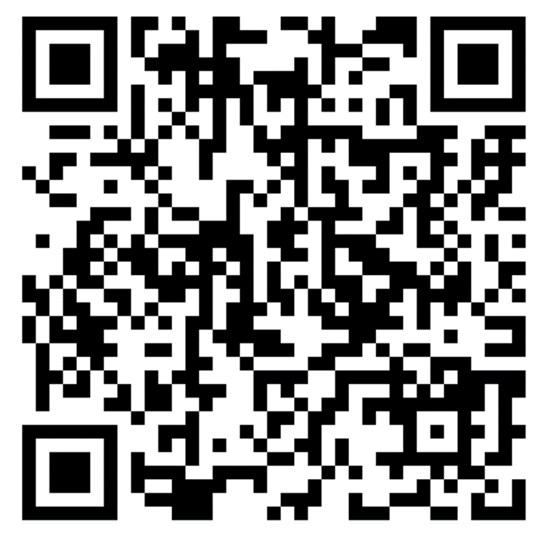
¡CONTÁCTANOS!
ESTEFANÍA LAMAS
Jefa de educación y capacitación
TELÉFONO
(477) 716 73 59, (477) 716 75 98, (477) 716 84 06
Ext. 117
CORREO
elamasr@iacip-gto.org.mx

